Slide 1
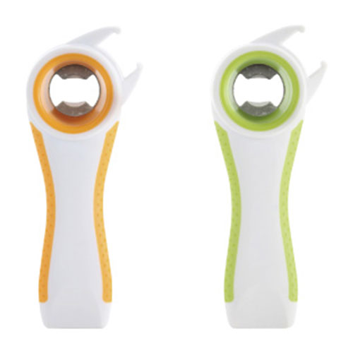
【提案書】
マルチオープナー5(ファイブ)
特徴
5つの使い方ができるため一家にひとつあるととっても便利でもらって嬉しいマルチオープナーです。名入れプリントも可能ですので、ノベルティアイテムやオリジナルグッズとしてもおすすめです。
納期
納期スペース
仕様
カラー展開 ： 色指定不可
素 材 ： ABS・TPR・ステンレス
サイズ ： 58×28×147mm
包 装 ： 化粧箱入
お見積
お見積りスペース

